Slide 1
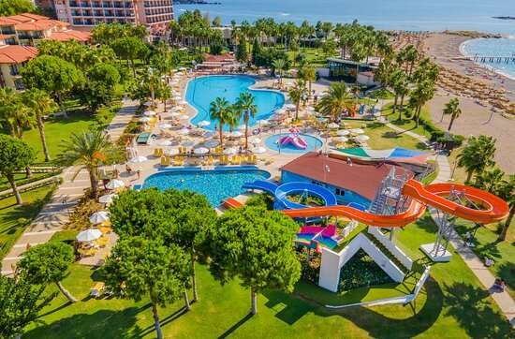


JUSTINIANO PARK CONTI
Отчет по Устойчивому Развитию

Slide 2

ДОКЛАД О УСТОЙЧИВОМ РАЗВИТИИ ПАРКА КОНТИ ДЖУСТИНИАНО
▶ Для устойчивого мира:
▶ Мы придаем большое значение оценке, решению и обратной связи по
предложениям и жалобам наших гостей.
▶ В соответствии с пониманием устойчивого развития мы проводим обучение для повышения осведомленности наших сотрудников и способствуем их развитию, обеспечивая активное участие на каждом этапе.
▶ Мы соблюдаем все законы и нормативные акты в нашей деятельности.

Slide 3
НАША ПОЛИТИКА В ОБЛАСТИ ЗАЩИТЫ ОКРУЖАЮЩЕЙ СРЕДЫ И УПРАВЛЕНИЯ ОТХОДАМИ
В рамках законодательства мы оцениваем воздействие и масштабы нашей деятельности на
окружающую среду и принимаем меры для минимизации этого воздействия.
▶ Для снижения отходов на источнике мы проводим оценку на этапе закупки.
▶ Мы эффективно разделяем наши отходы по группам и классам опасности, а также
передаем их лицензированным компаниям в соответствии с их классом.
▶ Мы ставим перед собой цель снизить объем отходов.
▶ Мы проводим обучение сотрудников по вопросам разделения отходов, нулевых отходов и других тем, а также организуем мероприятия для повышения осведомленности наших гостей.
▶ Мы осуществляем необходимые инфраструктурные работы для эффективного использования природных ресурсов и стремимся к сокращению путем регулярного мониторинга.
▶ Мы создаем осведомленность среди наших гостей и сотрудников о сознательном
использовании природных ресурсов.

Slide 4
НАША ПОЛИТИКА ПО ЗАКУПКАМ
▶ Мы способствуем охране природы, выбирая материалы с этикетками «переработка»
и «экологически чистый» для нашего отеля.
▶ Мы поддерживаем местных поставщиков, обеспечивая закупку товаров/материалов,
и стремимся постоянно увеличивать долю местных поставщиков.
▶НАША ПОЛИТИКА В ОБЛАСТИ ЗАНЯТОСТИ
▶ Мы содействуем развитию региона, обеспечивая трудоустройство местным жителям.
▶ Наш принцип — создание справедливой и комфортной рабочей среды, где не
допускается дискриминация и обеспечивается равенство возможностей.
▶ Мы слушаем наших сотрудников и применяем модель общения, в которой свободно
выражаются мнения, сосредотачиваясь на решениях и развивая диалог.

Slide 5
НАША ПОЛИТИКА КУЛЬТУРНОЙ ОСВЕЩЕННОСТИ
Мы информируем наших гостей о природном и культурном наследии, а также о местных продуктах и услугах, доступных в нашем регионе.
Мы осознаем, что как туристы, так и рабочие визитеры вносят вклад в региональное
развитие своими различными культурами и должны получать гостеприимное отношение.
Мы поддерживаем всех заинтересованных сторон в продвижении местной кухни,
активностей, культуры и традиций (религиозно-культурные места, природные богатства и
т.д.), проводим обучение для нашего персонала и информируем гостей.

Slide 6
НАША ПОЛИТИКА В ОБЛАСТИ ПРАВ ЧЕЛОВЕКА
▶ Мы уважаем мнения друг друга.
▶ Мы действуем открыто, предлагая равные возможности, прозрачность, справедливость и
открытость для участия сотрудников.
▶ Мы против дискриминации по таким признакам, как пол, язык, раса, возраст, социо-экономическое положение, уровень образования, этническая принадлежность, религиозные убеждения и т.д.
▶ Мы обеспечиваем равное использование всех социальных прав, дополнительных льгот и
вознаграждений для наших сотрудников.

Slide 7
НАША ПОЛИТИКА ДОСТУПНОСТИ
▶ Мы учитываем удобства для людей с особыми потребностями (инвалидов, детей и т.д.) при
предоставлении доступа к нашим продуктам и услугам.
▶ Мы постоянно отслеживаем и измеряем наши приложения и цели в рамках системы
управления устойчивым развитием, инициируем, планируем и завершаем
корректирующие действия по мере необходимости.
▶ Мы придаем большое значение стандартам доступности, здоровья и безопасности для всех
наших гостей, сотрудников и посетителей с особыми потребностями, физическими
ограничениями и трудностями, и организуем среду, в которой они проводят свои отпуска
или работают, в соответствии с этими стандартами.
▶ Мы информируем наших заинтересованных сторон по всем вопросам, указанным в наших
политиках, и обеспечиваем их участие.

Slide 8
НАША ПОЛИТИКА ПРАВ ДЕТЕЙ
В нашем отеле не используется труд детей, и мы ожидаем такой же ответственности от всех
наших деловых партнеров.
▶ Мы создаем условия и возможности, которые способствуют развитию детей, где они могут
свободно и комфортно выражать свои мысли, желания и эмоции.
▶ Мы предоставляем приоритетное обслуживание в наших зонах презентации.
▶ Мы проводим обучение для нашего персонала по вопросам прав детей и их защиты.
▶ Мы стремимся повысить осведомленность о поведении и отношении родителей к своим детям, а также о признаках физического, вербального и психологического насилия или пренебрежения.
▶ Мы обеспечиваем, чтобы дети, участвующие в мероприятиях, находились под наблюдением взрослых.
▶ Мы поддерживаем проекты, направленные на защиту прав детей.
▶ При подозрительном поведении в отношении детей мы сначала сообщаем об этом
руководству отеля и при необходимости обращаемся за помощью на Социальную линию поддержки.

Slide 9
НАША ПОЛИТИКА ЗАНЯТОСТИ, ПРАВ ЖЕНЩИН И РАВЕНСТВА
▶ Мы обеспечиваем здоровье, безопасность и благополучие всех наших сотрудников,
независимо от пола.
▶ Мы поддерживаем участие женщин в рабочей силе во всех наших подразделениях и
предоставляем равные возможности.
▶ Мы действуем согласно политике «равная оплата за равный труд» без дискриминации по
половому признаку.
▶ Мы способствуем развитию региона, обеспечивая трудоустройство местным жителям.
▶ Мы создаем необходимые условия для равного доступа к карьерным возможностям.
▶ Мы обеспечиваем рабочую среду, способствующую сохранению баланса между работой и
семейной жизнью.
▶ Мы предоставляем равные возможности для женщин на руководящих позициях.

Slide 10
▶ Мы не допускаем, чтобы женщины подвергались никакому виду насилия, домогательства,
дискриминации, подавления, принуждения, клеветы и т.д.
▶ Для того чтобы все наши сотрудники могли свободно выражать свои мысли, мы
разнообразили каналы коммуникации, которые активно используются (веб-канал для жалоб, ящик для жалоб, руководитель-координатор). При необходимости также используется социальная поддержка от Министерства семьи и социальной политики.
▶ Всем нашим сотрудникам регулярно проводятся тренинги по поведению в отношении
специальных защищенных групп (женщины, дети, инвалиды, стажеры, меньшинства и т.д.).
▶ Мы информируем всех заинтересованных сторон по всем вопросам, указанным в наших политиках, и обеспечиваем их участие.

Slide 11

НАШЕ СООБЩЕНИЕ О УСТОЙЧИВОМ РАЗВИТИИ
Как семья отеля Justiniano Park Conti,
мы нуждаемся в вашей поддержке для передачи наших ресурсов будущим
поколениям и их наиболее эффективного использования.
Мы осознаем, что обязаны природе, окружающей среде и человечеству.
Мы призываем наших гостей, сотрудников, поставщиков и всех
заинтересованных сторон к внимательному отношению.
.

Slide 12
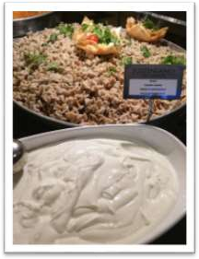
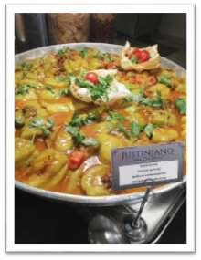
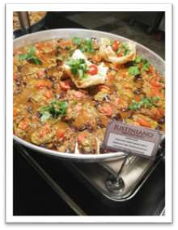
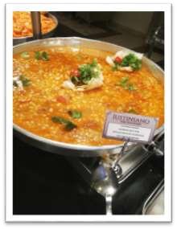
Доклад о действиях по устойчивому развитию
В наших буфетах, помимо местных блюд, мы проводим турецкую ночь раз в неделю,
предлагая нашим гостям восхитительные турецкие блюда в нашем ресторане.

Slide 13

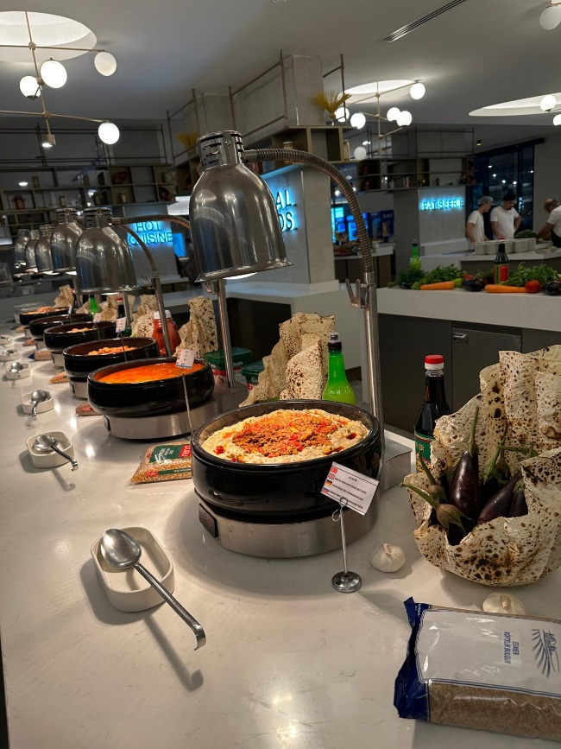
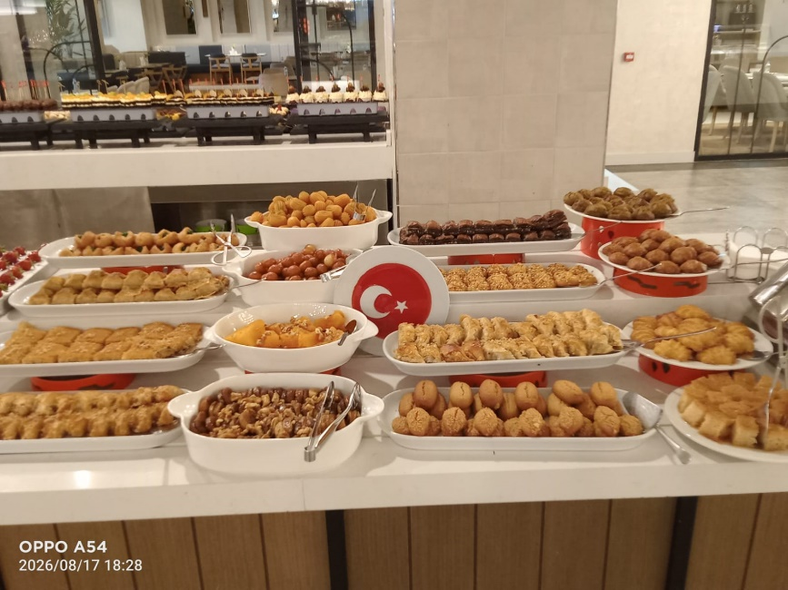
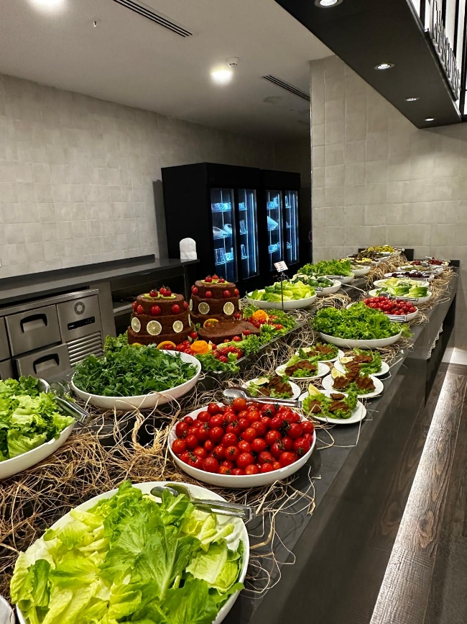
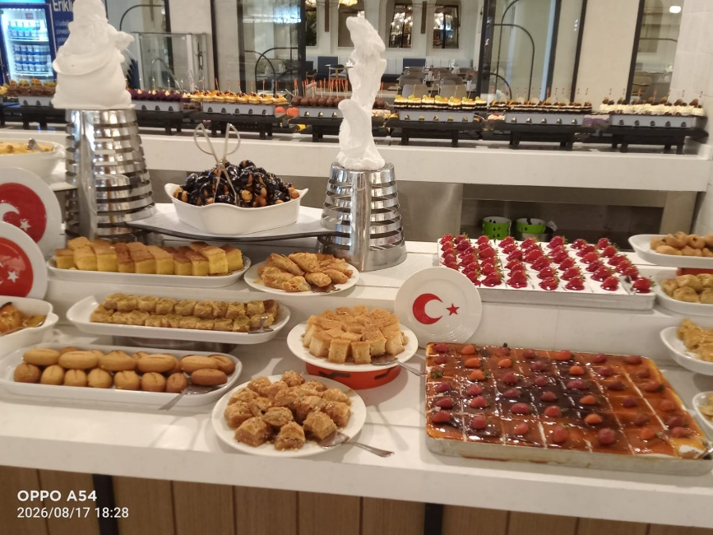
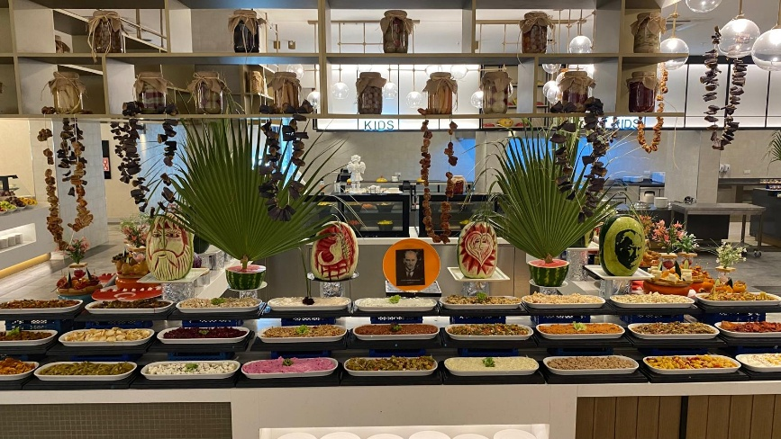
Отчет о мерах в области устойчивого развития;

Slide 14
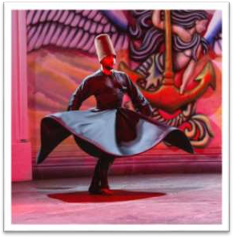
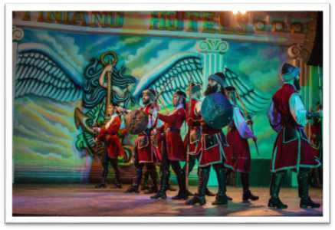
Культура, Наследие и Ценности
На еженедельных турецких вечерах мы представляем шоу с местными
традициями, такие как игра "Калкан" и выступление "Мевлана".

Slide 15
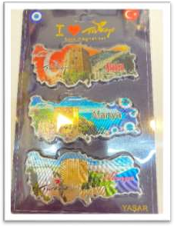
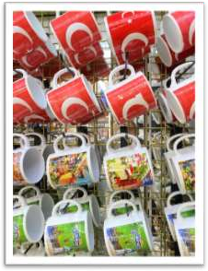
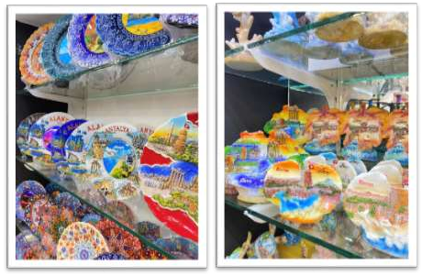
Культура, Наследие и Ценности
В нашем магазине сувениров на территории отеля представлены продукты,
отражающие нашу культуру, такие как турецкий кофе, турецкие лукумы, баклава, изделия из меди и керамика.

Slide 16
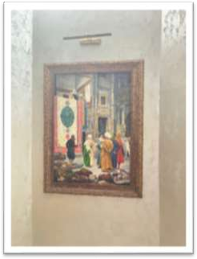
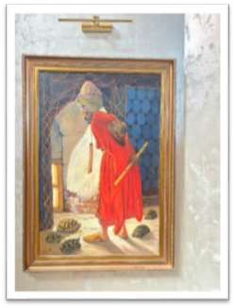
Культура, Наследие и Ценности
На лестнице, ведущей с лобби на уровень ресторана, выставлены образцы картин
Османа Хамди Бея.

Slide 17
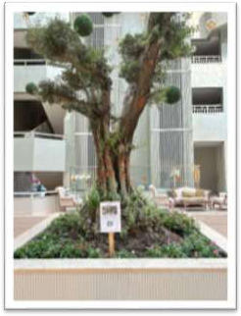
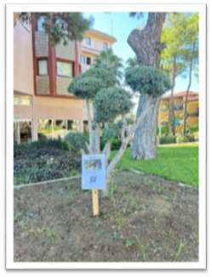
Культура, Наследие и Ценности
На входе в наш комплекс и в лобби расположены оливковые деревья, которые являются местными растениями, и мы представляем наши растения с помощью информационных текстов с QR-кодами, расположенных перед деревьями.

Slide 18
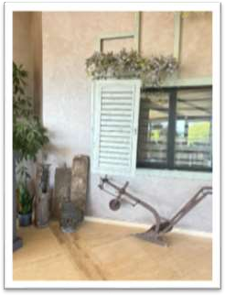
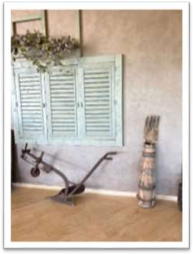
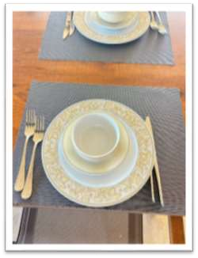
Культура, Наследие и Ценности
В нашем ресторане Barbeque A La Carte мы предлагаем нашим гостям услуги A La Carte, отражающие турецкую кухню, шесть дней в неделю. Кроме того, в этом ресторане представлены декоративные изделия, отражающие турецкую культуру.

Slide 19
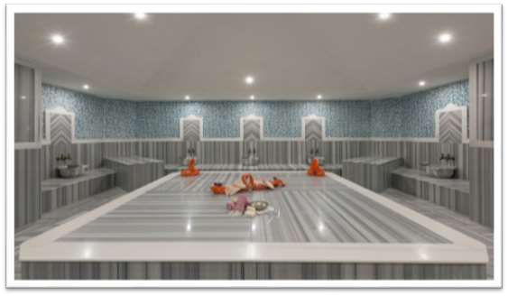
Культура, Наследие и Ценности
Услуги в нашем турецком хамаме, которые доступны для всех наших гостей (поскребание, пена и т.д.),
отражают нашу культуру.

Slide 20
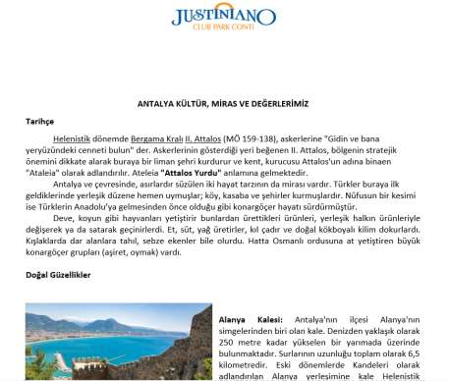
Культура, Наследие и Ценности
На нашем сайте доступна общая информация об Анталии для наших гостей и сотрудников. Содержимое информации включает: историю Анталии,
места для посещения,
правила, которые необходимо соблюдать во
время национальных и религиозных
праздников.

Slide 21
Наши закупки с учетом охраны окружающей среды
При выборе наших поставщиков мы проверяем, являются ли они местными, соблюдают ли принципы экологической ответственности и честной торговли, и оцениваем их по этим критериям.
Мы предпочитаем сыпучие продукты вместо упаковки (например, сыпучее варенье). Мы стараемся закупать напитки в формате постмикс (минимум 10 л) или в бочках (50 л). Выбирая местных поставщиков, мы вносим вклад в экономику региона.
Мы ставим перед собой цель снизить количество одноразовых продуктов, чтобы
уменьшить объем отходов.

Slide 22
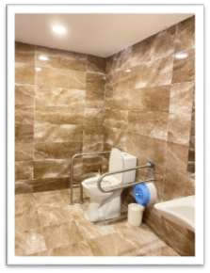
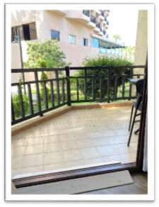
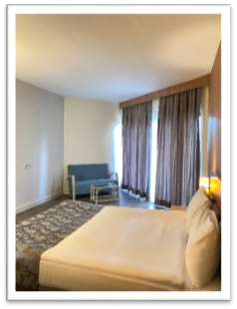
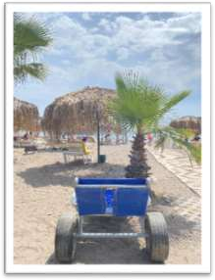
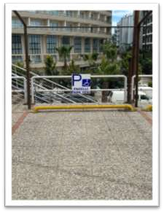
Дети и Люди с Обычными Потребностями
В нашем комплексе имеется 6 комнат для инвалидов, и наши гости с особыми
потребностями могут
беспрепятственно добраться от входа в здание до пляжа благодаря нашим рампам и
лифтам. Кроме того, на нашей
парковке предусмотрены места, отведенные для инвалидов.

Slide 23
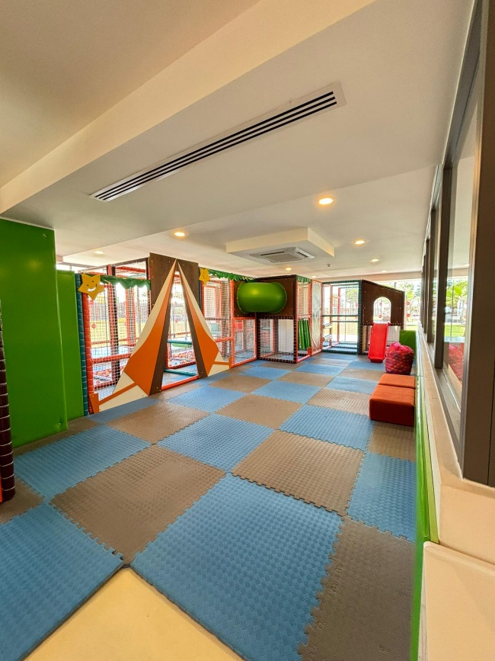
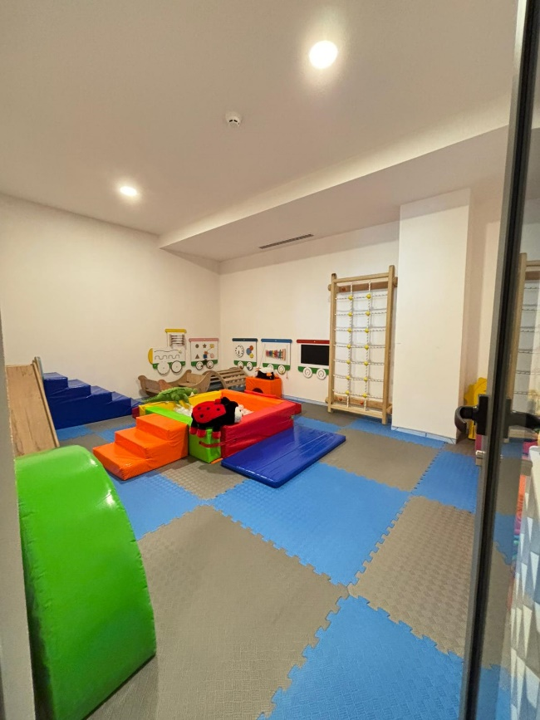
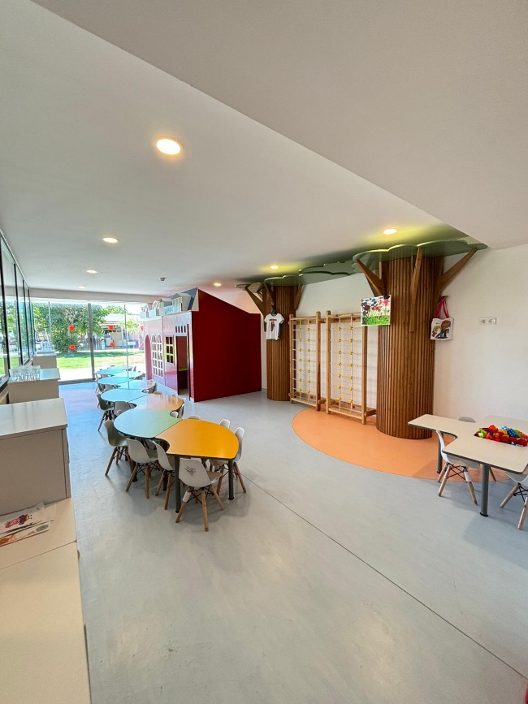
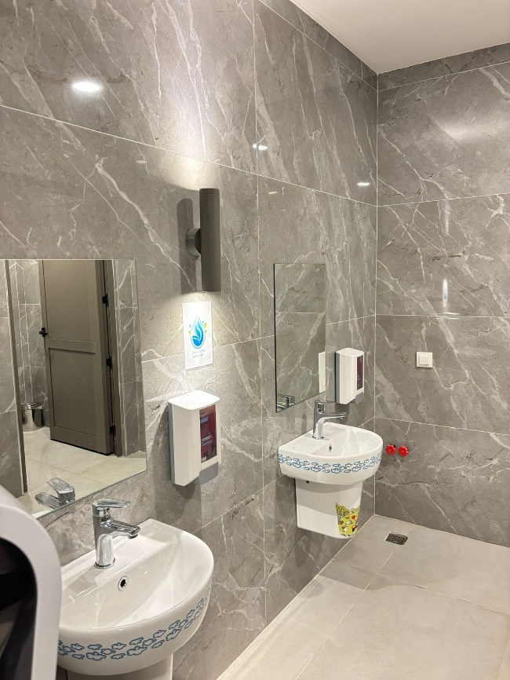
Дети и лица с особыми потребностями.
Имеется мини-клуб, где наши дети могут безопасно и с удовольствием проводить время.
В зоне мини-клуба предусмотрены раковины и туалеты, соответствующие росту и потребностям детей.

Slide 24
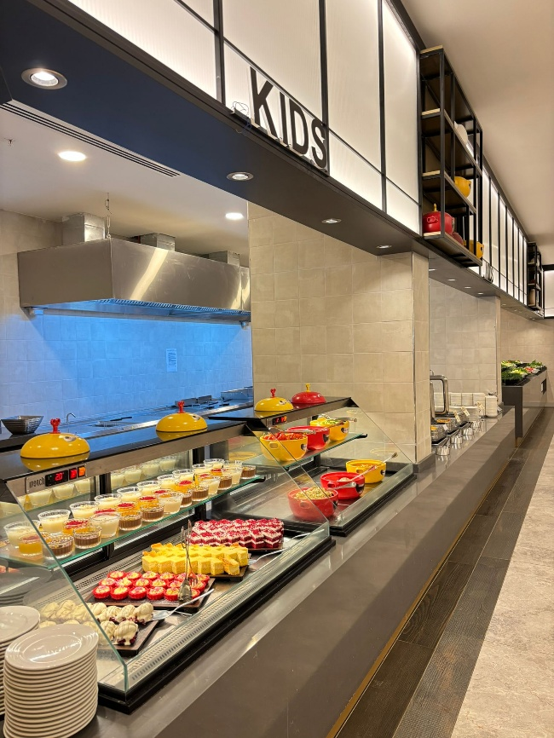
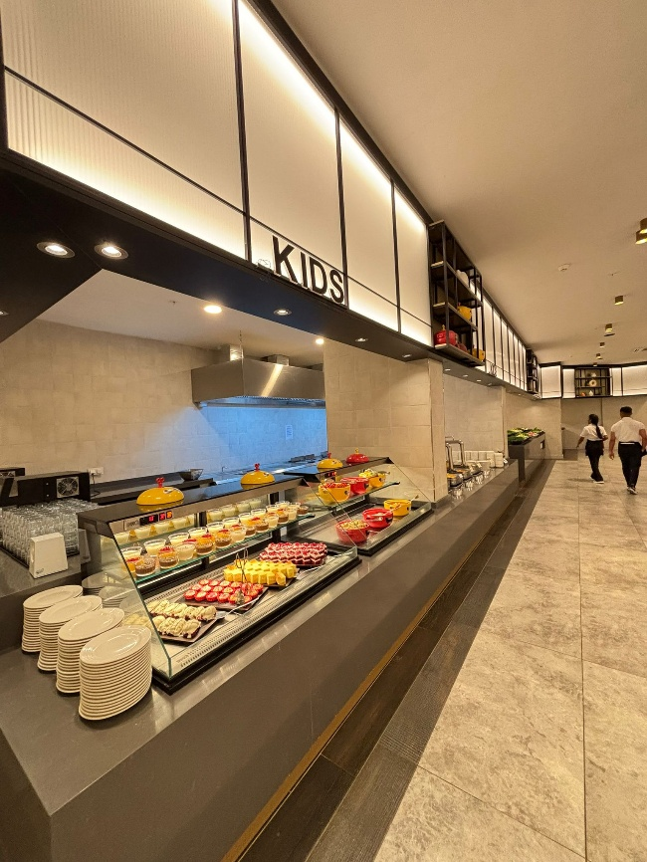
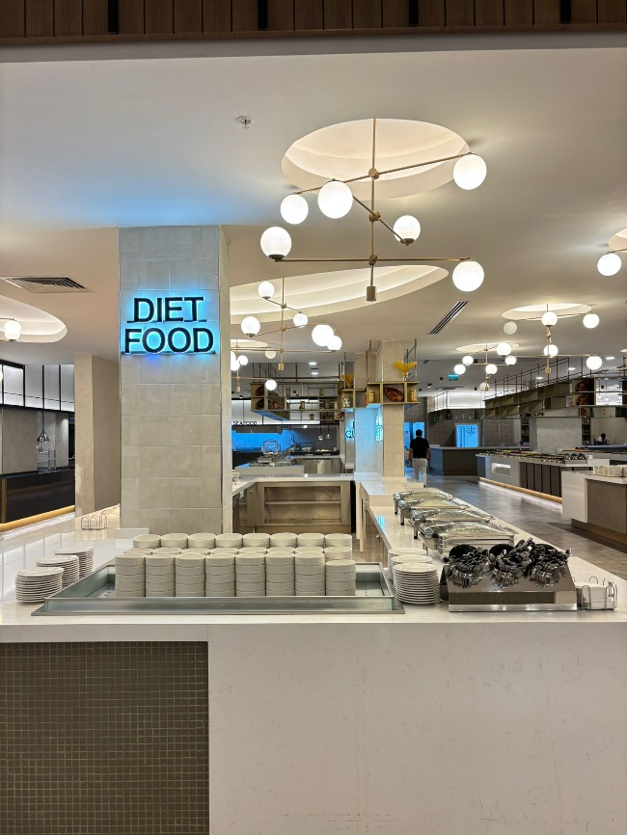
Дети и лица с особыми потребностями.
Для наших маленьких гостей предусмотрен буфет, удобный для самостоятельного доступа детей, а для гостей с особыми потребностями — диетический буфет.

Slide 25
Отчет о устойчивом развитии
Годовая норма потребления
электроэнергии на человека;

Slide 26
Отчет о устойчивом развитии
Наши меры по экономии электроэнергии;
Мы используем всю дневную теплоту для предварительного нагрева, благодаря чему
получаем 83,07% горячей воды из дневного тепла,
Летом мы получаем горячую воду благодаря тепловым насосам, без работы котла и с
использованием солнечной энергии, не нарушая комфорт наших гостей.
Мы выбираем инверторные кондиционеры, чтобы эффективно использовать энергию.
В номерах установлена карточная система: даже если карта вставлена, система отопления/охлаждения отключается при открытии любого окна или балконной двери.
За последние годы мы приобрели все новые устройства (мини-бар, кондиционер и т.д.) класса A+, чтобы эффективно использовать электроэнергию.
Освещение в конференц-залах разделено на зоны и используется по мере необходимости.
Наше освещение состоит из светодиодных ламп, а в общественных туалетах установлено
освещение с датчиками движения.

Slide 27
Отчет о устойчивом развитии
LNG
Ежегодное потребление СПГ на душу населения;

Slide 28
Отчет о устойчивом развитии
Дизельное топливо
Годовая норма потребления
дизельного топлива на человека;

Slide 29
Отчет о устойчивом развитии
Бензин
Годовая норма потребления бензина на человека;

Slide 30
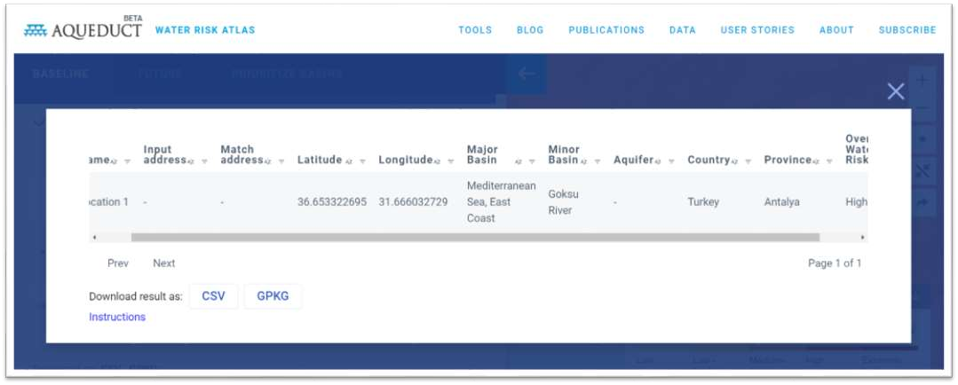
Отчет о устойчивом развитии
Карта Рисков Воды

Slide 31
Отчет о устойчивом развитии Карта Рисков Воды
Согласно заявлению Фонда охраны природы, Анталия была отмечена в списке городов с высоким уровнем риска по водным ресурсам, поэтому, управляя водными ресурсами, мы должны противостоять подходам, игнорирующим природу и неустойчивым практикам, одновременно реализуя наши действия.
Как предприятие, ставящее перед собой целью охрану природных ресурсов и их наиболее
эффективное использование,
мы должны проводить необходимые обучения для сотрудников и информировать наших
гостей, чтобы повысить осведомленность и внести вклад.
Мы продолжаем свою деятельность, охраняя природные ресурсы, особенно в стране,
которая сталкивается с проблемой нехватки воды.

Slide 32
Отчет о устойчивом развитии
В связи с изменениями, которые мы внесли для повышения удовлетворенности гостей и
благосостояния сотрудников, объем
потребления воды увеличился.

Slide 33
Отчет о устойчивом развитии
Мы используем экономичные аэраторы на кранах и в душах.
В общих зонах установлены сенсорные краны.
Полив садов осуществляется с использованием системы спринклеров.
В 2021 году в половине туалетов в номерах и общих зонах установлены унитазы с
двумя кнопками для слива: одна для малых сливов (3 литра), другая для больших (6 литров). Остальные номера планируется заменить в ближайшие годы.
В наших номерах и зонах для сотрудников размещены информационные плакаты и фотографии, напоминающие о бережном использовании воды.

Slide 34
Управление Отходами
Мы поддерживаем переработку, осуществляя сортировку отходов на месте и работая с лицензированными компаниями по утилизации.
Сначала мы собираем отходы, отсортированные по типу, в соответствующих местах хранения, а затем передаем их лицензированным компаниям, с которыми сотрудничаем.
Внутри комплекса и в общественных зонах мы разместили контейнеры для сортировки отходов, рассчитывая
на поддержку наших гостей и сотрудников в этом процессе.

Slide 35
Управление Отходами
Годовая норма отходов на человека;

Slide 36
Управление Отходами
Годовая норма отходов на человека;

Slide 37
Управление Отходами
В начале сезона 2022 года мы планируем заменить одноразовые шампуни и гели для душа на многоразовые диспенсеры, чтобы уменьшить количество пластиковых отходов.
Мы предоставляем пластиковые трубочки только по запросу наших гостей,
чтобы также сократить объем пластиковых отходов.

Slide 38
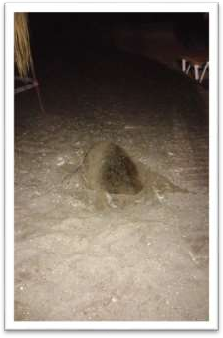
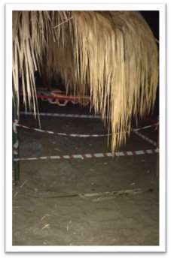
Наши Экологические Деятельности
Мы также сделали пожертвование деревьев Фонду Тема для увеличения работ по озеленению.
Мы защищаем яйца черепах Каретта, которые откладывают яйца на нашем пляже.

Slide 39
Удовлетворенность Гостей
Годовая норма удовлетворенности
гостей;

Slide 40
Наш Вклад в Экономику Региона
Годовая норма местных
поставщиков;

Slide 41
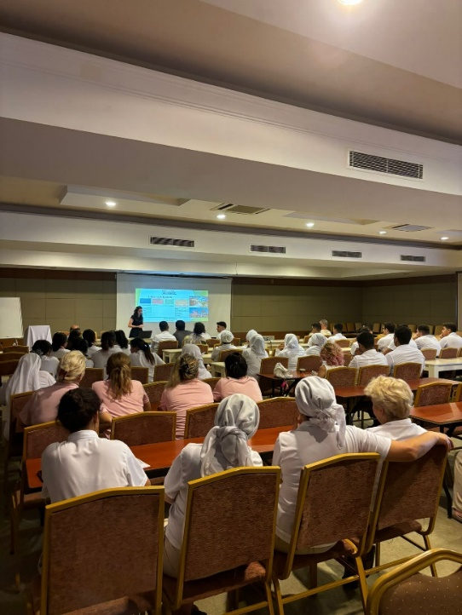
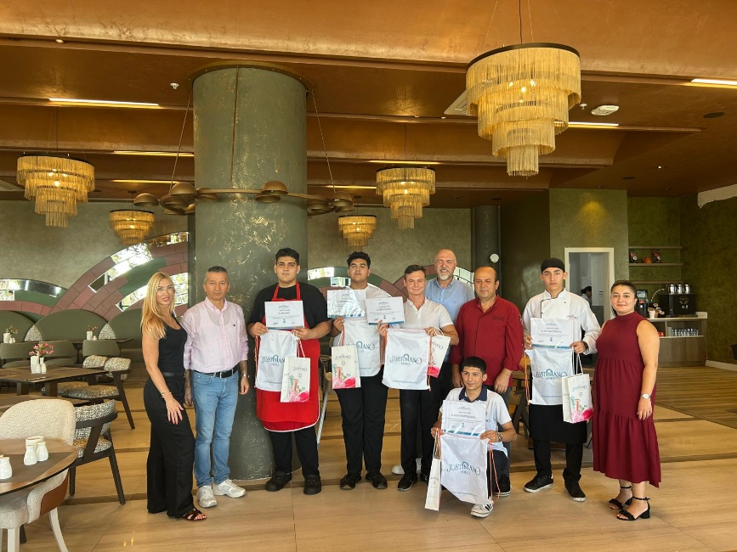
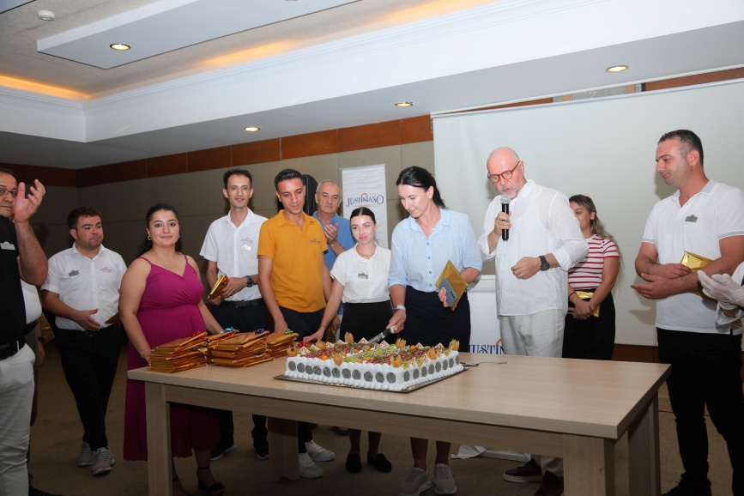
Наш вклад в развитие региональной экономики.
• В нашем отеле ежемесячно выбирается и награждается «Сотрудник месяца», а в этот же день проводится общее ежемесячное празднование дней рождения сотрудников.
• Мы проводим для сотрудников обучения по различным направлениям, стремясь повышать их осведомлённость и уровень профессиональных знаний.

Slide 42
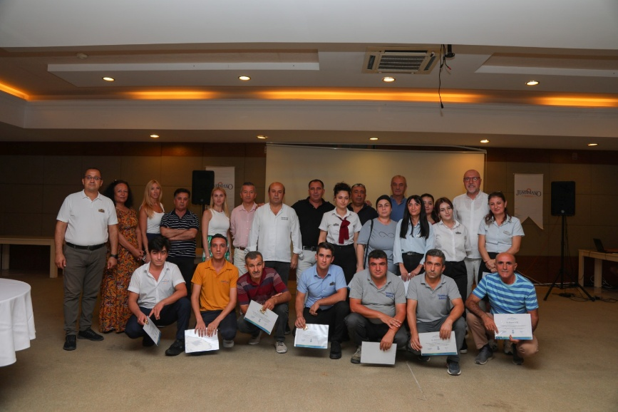
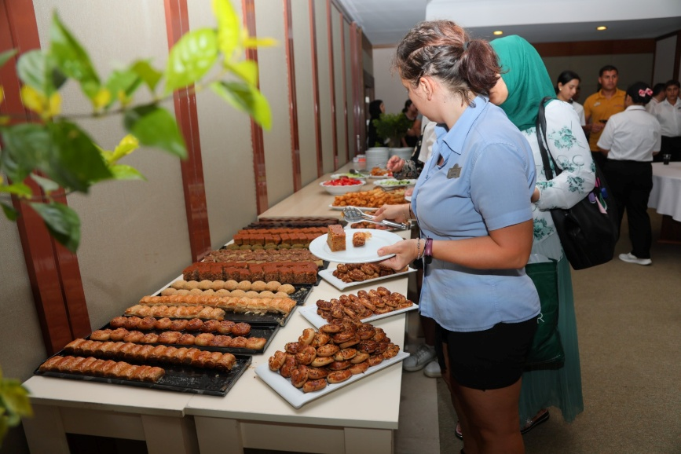
Мой вклад в развитие региональной экономики.
• В нашем отеле ежемесячно выбирается и награждается «Сотрудник месяца», а в этот же день проводится общее празднование дней рождения сотрудников, отмечающих день рождения в текущем месяце.
• Мы проводим для сотрудников обучения по различным направлениям, стремясь повышать их осведомлённость и уровень профессиональных знаний.

Slide 43
Наша Доля Местного Персонала;
Доля местного персонала;
2024 год: 29,72%
2025 год: 31,71%
2026 год: 34,6%

Slide 44
Доля Женщин-Сотрудников;
Доля Женщин-Сотрудников:
2024 год: 29,32%
2025 год: 27,5%
2026 год: 44,5%

Slide 45
Доля распределения сотрудников по возрасту.
Распределение сотрудников по возрасту за 2024, 2025 и 2026 годы;

Slide 46
Количество использования Упакованных Продуктов
Количество одноразовых продуктов на
человека;

Slide 47
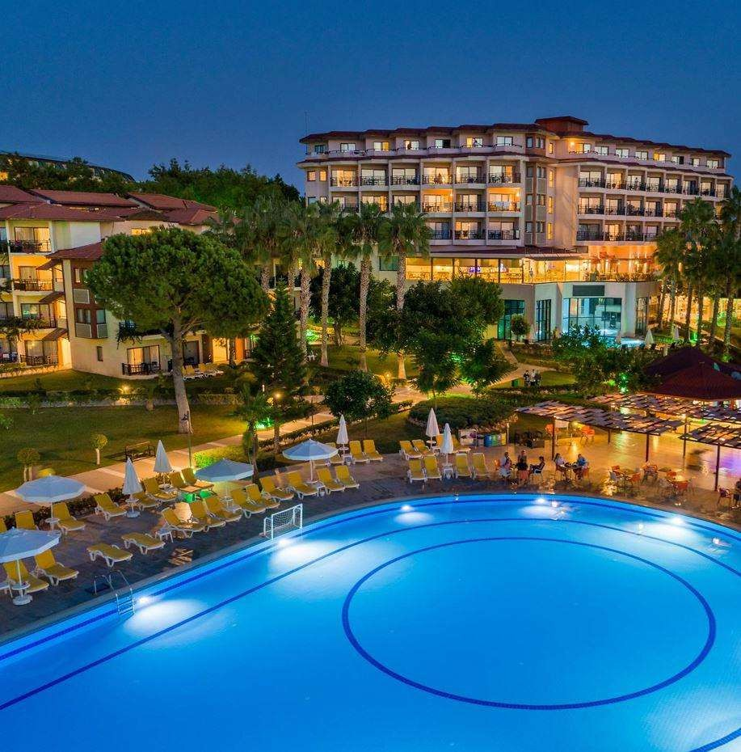
Спасибо!
‘’ «Кто заботится о природе, тот заботится о своём будущем»..’’
Турецкая пословица.

